Slide 1
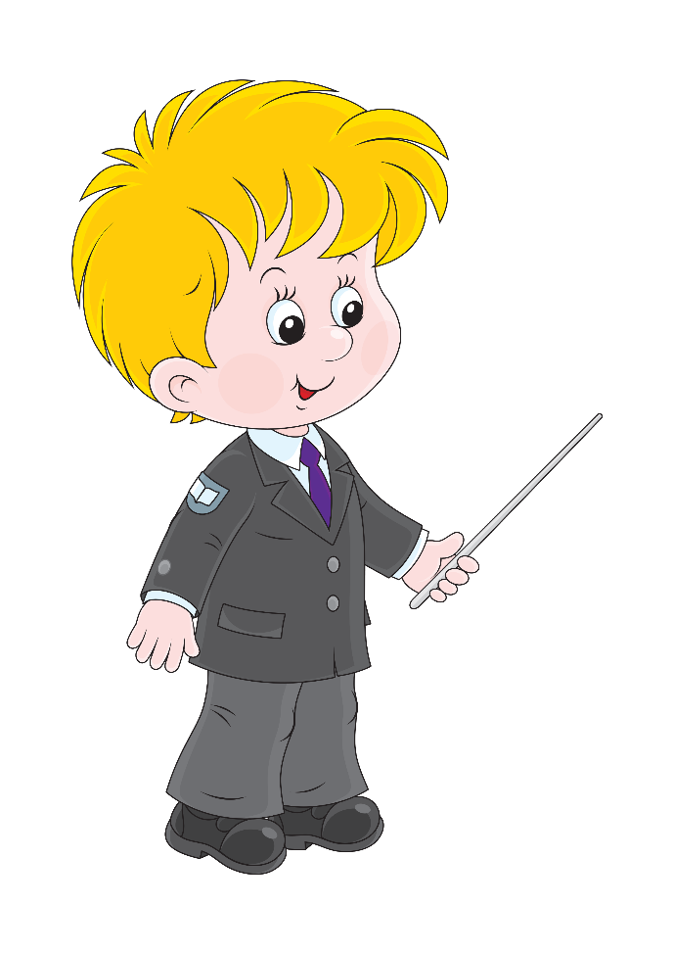
Правописание суффиксов существительных -ЕК/-ИК
Урок русского языка в 5 «Б» классе
Автор: Магидова Марина Сергеевна,
Учитель русского языка и литературы
МБОУ «СШ №1» города Смоленска

Slide 2


Цели урока
познакомиться с правилом написания гласных в суффиксах существительных -ек и -ик; научиться различать суффиксы -чик, -щик, -ек, -ик;
развивать логическое мышление, умение обобщать, систематизировать, делать выводы, классифицировать языковые явления, развивать орфографическую зоркость;
воспитывать бережное и ответственное отношение к слову и родному языку в целом.

Slide 3

Орфоэпическая разминка
Щавель, торты,
звонит, красивее,
документ, квартал,
договор, начала,
свекла, творог.
Расставь ударение

Slide 4
Орфоэпическая разминка
ЩавЕль, тОрты,
звонИт, красИвее,
докумЕнт, квартАл,
договОр, началА,
свЁкла, твОрОг.
Проверим себя

Slide 5

Вспомним имя существительное…
Имя существительное – часть речи, которая обозначает действие.
Имя существительное отвечает на вопросы кто? Что?
Имена существительные изменяются по родам.
Имена существительные изменяются по падежам и числам.
У имен существительных два склонения.
Имена существительные «ножницы», «сутки» не имеют формы единственного числа.
Выпиши номера правильных утверждений

Slide 6
Вспомним имя существительное…
Имя существительное – часть речи, которая обозначает действие.
Имя существительное отвечает на вопросы кто? Что?
Имена существительные изменяются по родам.
Имена существительные изменяются по падежам и числам.
У имен существительных два склонения.
Имена существительные «ножницы», «сутки» не имеют формы единственного числа.
Ответ: 2,4,6
Проверим себя

Slide 7


Как написать?
ЗАМОЧ…К
КЛЮЧ…К

Slide 8
Правописание суффиксов существительных -ЕК/-ИК
Поставим существительное в форму родительного падежа
Гласный в суффиксе НЕ выпадает:
-ИК
(Нет) ключИКа → ключИК
Гласный в суффиксе выпадает:
-ЕК
(Нет) замочКа → замочЕК

Slide 9

Фрагмент мультфильма «В стране невыученных уроков»

Slide 10

Учимся применять правило
Василёч…к, котёноч…к, дожд…к, ножич…к, карандаш…к, крючоч…к, луч…к, ореш…к, звоноч…к, билет…к.
Вставь пропущенные буквы

Slide 11
Учимся применять правило
ВасилёчЕк, котёночЕк,
дождИк, ножичЕк,
карандашИк, крючочЕк,
лучИк, орешЕк,
звоночЕк, билетИк.
Проверим себя

Slide 12

Физкультминутка
Поднимает руки класс – это «раз». Повернулась голова – это «два». Руки вниз, вперёд смотри – это «три». Руки в стороны пошире развернули на «четыре». С силой их к плечам прижать – это «пять». Всем ребятам надо сесть – это «шесть».

Slide 13
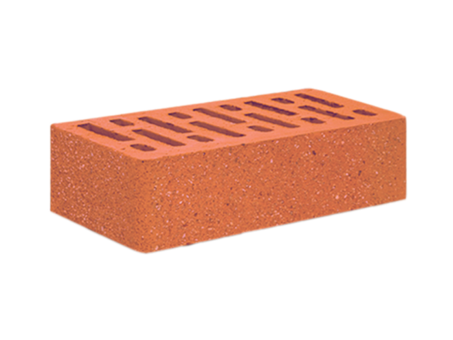

Сравните словарный состав слов
КИРПИЧИК
ДИВАНЧИК

Slide 14
Нельзя путать суффиксы -ИК, -ЕК и суффиксы -ЧИК, -ЩИК!
КИРПИЧИК
суффикс –ИК
ДИВАНЧИК
суффикс –ЧИК

Slide 15

Закрепляем изученное Упражнение 537, стр. 63 (учебник С.И. Львовой)
Кирпич, мешок, горох, карандаш, желудок, огурец, топор, ключ, диван, брат, орех, лимон, корабль, человек, стакан, мост, чулок, мяч, хвост, куст, замок.
От указанных слов образуйте существительные с уменьшительно-ласкательным значением и разделите их на три группы:
1) с суффиксом -ек;
2) с суффиксом -ик;
3) с суффиксом –чик;

Slide 16
Закрепляем изученное Упражнение 537, стр. 63 (учебник С.И. Львовой)
-ЕК | -ИК | -ЧИК
мешочек | кирпичик | диванчик
горошек | карандашик | лимончик
желудочек | огуречик | стаканчик
орешек | топорик
человечек | ключик
чулочек | братик
замочек | кораблик
 | мостик
 | мячик
 | хвостик
 | кустик
Проверим себя

Slide 17

Подведем итоги
Что нужно сделать, чтобы не допустить ошибки в правописании суффиксов -ек-, -ик- у существительных?
С какими суффиксами легко перепутать суффиксы -ИК/-ЕК?

Slide 18


Рефлексия
Сегодня я узнал…
Было трудно…
Я понял, что…
Теперь я могу…
Я научился…
Я смог…

Slide 19

Домашнее задание
§ 55, упр. 539 (стр. 63) – по заданию в учебнике

Slide 20

Спасибо за урок!

